Slide 1
Telaah Kritis (R)UU Kesehatan – Pembaharuan Positif (?)
dr. Gregorius Yoga Panji Asmara, SH, MH, CLA, CCD, CMC
lecturer | attorney at law | legal consultant | legal auditor | mediator
Biro Hukum, Pembinaan dan Pembelaan Anggota
Pengurus Besar Ikatan Dokter Indonesia
Disampaikan pada Webinar HMI Komisariat Hukum Undip & HMI Komisariat FK Undip
“Menjangkau Arah Pembaharuan Sistem Kesehatan Nasional Melalui Kehadiran UU Kesehatan”
30 Juli 2023
Get Started

Slide 2
Curriculum Vitae
dr. Gregorius Yoga Panji Asmara, SH, MH, CLA, CCD, CMC
PENDIDIKAN
S1 Ilmu Kedokteran Fakultas Kedokteran Universitas Sebelas Maret, Surakarta
S2 Ilmu Hukum Fakultas Hukum Universitas Surakarta, Surakarta
S1 Ilmu Hukum Fakultas Hukum Universitas Surakarta, Surakarta
Profesi Dokter Fakultas Kedokteran Universitas Sebelas Maret, Surakarta
Candidate Doktor Ilmu Hukum Fakultas Hukum Universitas Sebelas Maret, Surakarta
GY Attorney at Law, Legal Consultant & Legal Auditor
Next Page

Slide 3
Curriculum Vitae
dr. Gregorius Yoga Panji Asmara, SH, MH, CLA, CCD, CMC
PEKERJAAN
Managing Partner Kantor Advokat GY Attorney at Law, Legal Consultant & Legal Auditor
Dosen Fakultas Kedokteran dan Fakultas Hukum dan Komunikasi Universitas Katolik Soegijapranata
Wakil Dekan Bidang Inovasi, Riset, Publikasi dan Akreditasi Fakultas Kedokteran Universitas Katolik Soegijapranata
Ketua Pusat Pemeringkatan Lembaga Penjaminan Mutu Universitas Katolik Soegijapranata
GY Attorney at Law, Legal Consultant & Legal Auditor
Next Page

Slide 4
Curriculum Vitae
dr. Gregorius Yoga Panji Asmara, SH, MH, CLA, CCD, CMC
ORGANISASI
PERDAHUKKI Pusat: Ketua Bidang Advokasi dan Legislasi
PERDAHUKKI Cabang Jawa Tengah – Sekretaris
Pengurus Besar IDI - Anggota BHP2A
IDI Wilayah Jawa Tengah - Anggota BHP2A
IDI Cabang Kota Semarang - Anggota BHP2A
Young Lawyer Committee DPC PERADI Surakarta – Wakil Kepala Divisi Inovasi dan Kreatif
Pusat Mediasi dan Resolusi Konflik - Pengurus Daerah Jawa Tengah
Persaturan Squash Seluruh Indonesia Provinsi Jawa Tengah – Anggota Bidang Kesehatan
Himpunan Dosen Etika Seluruh Indonesia (HIDESI) – Anggota
Indonesia Bioethics Forum (IBF) – Anggota
Masyarakat Hukum Kesehatan Indonesia - Anggota
Perhimpunan Advokat Indonesia (PERADI) – Anggota
Ikatan Konsultan Kesehatan Indonesia (IKKESINDO) – Anggota
Asosiasi Auditor Hukum Indonesia (ASAHI) – Anggota
Asosiasi Perancang Kontrak (APK) - Anggota
GY Attorney at Law, Legal Consultant & Legal Auditor
Next Page

Slide 5
cara pandang berpengaruh erat terhadap justifikasi yg didalilkan..
posisi diametral hampir selalu tak terelakkan..
semoga titik keseimbangan dan kemurnian nilai etis selalu menjadi penyangga konstruksi hukumnya..
Menjangkau Arah Pembaharuan Sistem Kesehatan Nasional Melalui Kehadiran
UU Kesehatan
30 Juli 2023
Next Page

Slide 6
Outline
Dampak Penghapusan Mandatory Spending terhadap upaya penguatan sistem kesehatan nasional
Menelaah mekanisme penyelesaian penyimpangan etika disiplin tenaga kesehatan dan kaitannya dengan ancaman pembukaan celah kriminalisasi tenaga kesehatan di dalam UU Kesehatan
Simplifikasi perizinan tenaga kesehatan dalam negeri maupun luar negeri melalui pengaturan STR dan SIP, serta dampaknya terhadap organisasi profesi di dalam UU Kesehatan
Menjangkau Arah Pembaharuan Sistem Kesehatan Nasional Melalui Kehadiran
UU Kesehatan
30 Juli 2023
Next Page

Slide 7
Rasionalitas RUU Kesehatan (Bagian Penjelasan)
Kesehatan sebagai hak asasi manusia, unsur kesejahteran yang harus diwujudkan
Pelaksanaan kegiatan dan upaya untuk meningkatkan derajat kesehatan masyarakat didasarkan pada prinsip kesejahteraan, pemerataan, nondiskriminatif, partisipatif dan berkelanjutan
Kebutuhan transformasi menyeluruh dalam penguatan sistem kesehatan nasional
Penyelenggaraan transformasi sistem kesehatan yang memerlukan landasan regulasi yang kuat dan komprehensif untuk mengatasi berbagai permasalahan kesehatan
Perlunya pembenahan regulasi bidang kesehatan untuk memastikan struktur UU di bidang kesehatan tidak tumpang tindih dan tidak saling bertentangan – sinkronisasi berbagai UU dengan metoode omnibus
Menjangkau Arah Pembaharuan Sistem Kesehatan Nasional Melalui Kehadiran
UU Kesehatan
30 Juli 2023
* Sumber belum dapat dipastikan validitasnya
Next Page

Slide 8
Gap Rasionalitas RUU Kesehatan
RUU Kesehatan sebagai jawaban pengaturan, payung hukum transformasi kesehatan
Menjangkau Arah Pembaharuan Sistem Kesehatan Nasional Melalui Kehadiran
UU Kesehatan
30 Juli 2023
Next Page

Slide 9
Outline (R)UU Kesehatan
20 Bab, 458 Pasal
Bab I – Ketentuan Umum
Bab II – Hak dan Kewajiban
Bab III – Tanggung Jawab Pemerintah Pusat dan Pemerintah Daerah
Bab IV – Penyelenggaraan Kesehatan
Bab V – Upaya Kesehatan
Bab VI – Fasilitas Pelayanan Kesehatan
Bab VII – Sumber Daya Manusia Kesehatan
Bab VIII – Perbekalan Kesehatan
Bab IX – Ketahanan Kefarmasian dan Alat Kesehatan
Bab X – Teknologi Kesehatan
Bab XI – Sistem Informasi Kesehatan
Bab XII – Kejadian Luar Biasa dan Wabah
Bab XIII – Pendanaan Kesehatan
Bab XIX – Ketentuan Peralihan
Bab XX – Ketentuan Penutup
Menjangkau Arah Pembaharuan Sistem Kesehatan Nasional Melalui Kehadiran
UU Kesehatan
30 Juli 2023
* Sumber belum dapat dipastikan validitasnya
Next Page

Slide 10
Implikasi Diundangkan (R)UU Kesehatan
UU 419/1949 Ordonansi Obat Keras
UU 4/1984 Wabah Penyakit Menular
UU 29/2004 Praktik Kedokteran
UU 36/2009 Kesehatan
UU 44/2009 Rumah Sakit
UU 20/2013 Pendidikan Kedokteran
UU 18/2014 Kesehatan Jiwa
UU 36/2014 Tenaga Kesehatan
UU 38/2014 Keperawatan
UU 6/2018 Kekarantinaan Kesehatan
UU 4/2019 Kebidanan
Dicabut dan dinyatakan tidak berlaku
Menjangkau Arah Pembaharuan Sistem Kesehatan Nasional Melalui Kehadiran
UU Kesehatan
30 Juli 2023
* Sumber belum dapat dipastikan validitasnya
Next Page

Slide 11
Pengaturan Pembentukan Peraturan Perundang-undangan
UU 12/2011 Pembentukan Peraturan Perundang-undangan
UU 15/2019 Perubahan atas UU 12/2011
UU 13/2022 Perubahan Kedua atas UU 12/2011
Menjangkau Arah Pembaharuan Sistem Kesehatan Nasional Melalui Kehadiran
UU Kesehatan
30 Juli 2023
Next Page

Slide 12
Pengaturan Pembentukan Peraturan Perundang-undangan
Peraturan Perundang-undangan adalah peraturan tertulis yang memuat norma hukum yang mengikat secara umum dan dibentuk atau ditetapkan oleh lembaga negara atau pejabat yang berwenang melalui prosedur yang ditetapkan dalam Peraturan Perundang-undangan.
Pembentukan Peraturan Perundang-undangan adalah pembuatan Peraturan Perundang-undangan yang mencakup tahapan perencanaan, penyusunan, pembahasan, pengesahan atau penetapan, pengundangan.
Menjangkau Arah Pembaharuan Sistem Kesehatan Nasional Melalui Kehadiran
UU Kesehatan
30 Juli 2023
UU 15/2019 Perubahan atas UU 12/2011Pembentukan Peraturan Perundang-undangan
Next Page

Slide 13
Pengaturan Pembentukan Peraturan Perundang-undangan
Undang-Undang adalah Peraturan Perundang-undangan yang dibentuk oleh Dewan Perwakilan Rakyat dengan persetujuan bersama Presiden
Peraturan Pemerintah adalah Peraturan Perundang-undangan yang ditetapkan oleh Presiden untuk menjalankan Undang-Undang sebagaimana mestinya.
Peraturan Presiden adalah Peraturan Perundang-undangan yang ditetapkan oleh Presiden untuk menjalankan perintah Peraturan Perundang-undangan yang lebih tinggi atau dalam menyelenggarakan kekuasaan pemerintahan.
Peraturan Menteri adalah peraturan yang ditetapkan oleh menteri berdasarkan materi muatan dalam rangka penyelenggaraan urusan tertentu dalam pemerintahan.
Menjangkau Arah Pembaharuan Sistem Kesehatan Nasional Melalui Kehadiran
UU Kesehatan
30 Juli 2023
UU 15/2019 Perubahan atas UU 12/2011 Pembentukan Peraturan Perundang-undangan
UU 12/2011 Pembentukan Peraturan Perundang-undangan
Next Page

Slide 14
Pengaturan Pembentukan Peraturan Perundang-undangan
Penggunaan metode omnibus dalam penyusunan suatu Rancangan Peraturan Perundang-undangan harus ditetapkan dalam dokumen perencanaan
Metode omnibus merupakan metode penyusunan Peraturan Perundang-undangan dengan:
Memuat materi baru;
Mengubah materi muatan yang memiliki keterkaitan dan/atau kebutuhan hukum yang diatur dalam berbagai Peraturan Perundang-undangan yang jenis dan hierarkinya sama; dan/atau
Mencabut Peraturan Perundang-undangan yang jenis dan hierarkinya sama,
dengan menggabungkannya ke dalam satu Peraturan Perundang-undangan untuk mencapai tujuan tertentu
Menjangkau Arah Pembaharuan Sistem Kesehatan Nasional Melalui Kehadiran
UU Kesehatan
30 Juli 2023
UU 13/2022 Perubahan Kedua atas UU 12/2011 Pembentukan Peraturan Perundang-undangan
Next Page

Slide 15
Pengaturan Pembentukan Peraturan Perundang-undangan
Dalam membentuk Peraturan Perundang-undangan harus dilakukan berdasarkan pada asas Pembentukan Peraturan Perundang-undangan yang baik, yang meliputi:
a. kejelasan tujuan;
b. kelembagaan atau pejabat pembentuk yang tepat;
c. kesesuaian antara jenis, hierarki, dan materi muatan;
d. dapat dilaksanakan;
e. kedayagunaan dan kehasilgunaan;
f. kejelasan rumusan; dan
g. keterbukaan.
Menjangkau Arah Pembaharuan Sistem Kesehatan Nasional Melalui Kehadiran
UU Kesehatan
30 Juli 2023
UU 12/2011 Pembentukan Peraturan Perundang-undangan
Next Page

Slide 16
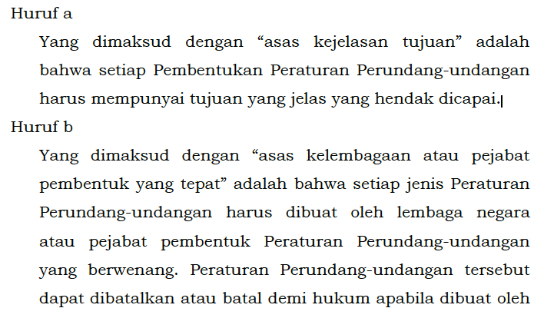
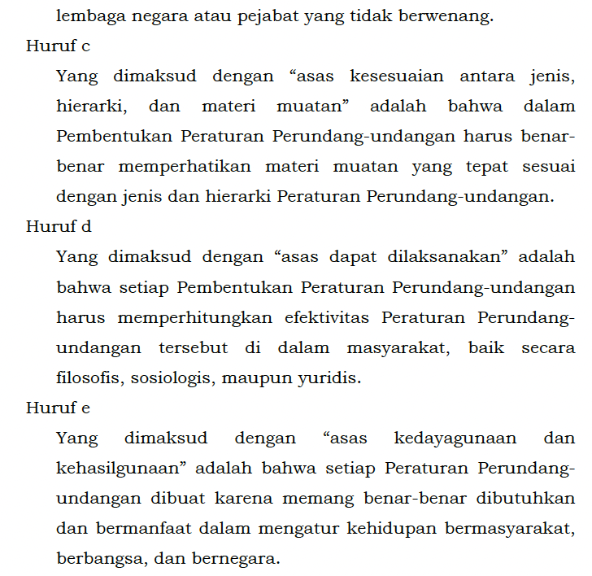
Pengaturan Pembentukan Peraturan Perundang-undangan
Menjangkau Arah Pembaharuan Sistem Kesehatan Nasional Melalui Kehadiran
UU Kesehatan
30 Juli 2023
UU 13/2022
Next Page

Slide 17
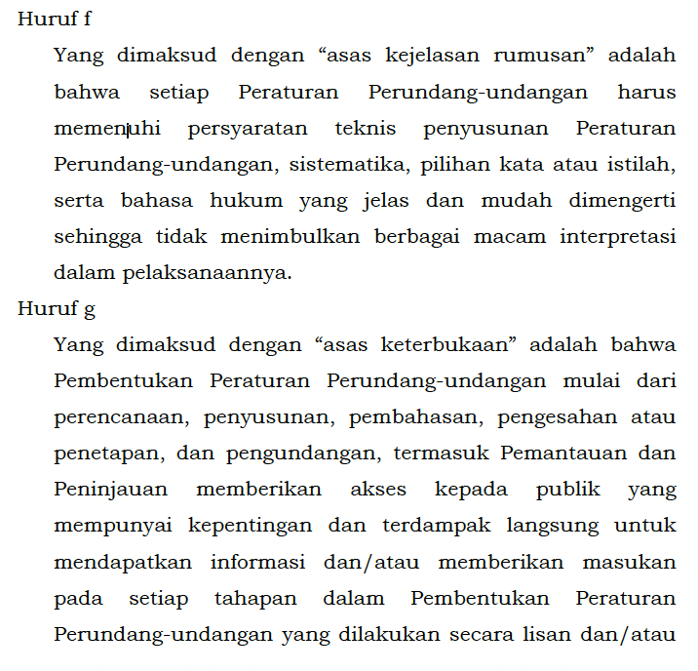
Pengaturan Pembentukan Peraturan Perundang-undangan
Menjangkau Arah Pembaharuan Sistem Kesehatan Nasional Melalui Kehadiran
UU Kesehatan
30 Juli 2023
Next Page

Slide 18
Topik Bahasan
Mandatory Spending
Mekanisme penyelesaian sengketa medis
Simplifikasi perizinan tenaga kesehatan
Menjangkau Arah Pembaharuan Sistem Kesehatan Nasional Melalui Kehadiran
UU Kesehatan
30 Juli 2023
Next Page

Slide 19
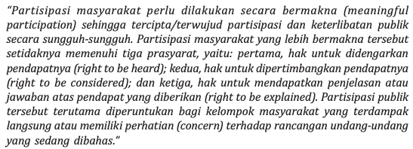
Potret Persoalan Fundamental
Meaningful participation – keterlibatan dan partisipasi masyarakat yang bermakna
Right to be heard – hak untuk didengarkan pendapatnya
Right to be considered – hak untuk dipertimbangkan pendapatnya
Right to be explained – hak untuk mendapatkan penjelasan atau jawaban atas pendapat yang diberikan
”delegasi” pengaturan lanjutan melalui Peraturan Pemerintah, Peraturan Presiden, dan Peraturan Menteri
Menjangkau Arah Pembaharuan Sistem Kesehatan Nasional Melalui Kehadiran
UU Kesehatan
30 Juli 2023
Putusan MK Nomor 91/PUU-XVIII/2020
Chandra Sy, Helmi, dan Shelvin Putri Irawan. “Perluasan Makna Partisipasi Masyarakat dalam Pembentukan Undang-Undang Pasca Putusan Mahkamah Konstitusi.” Jurnal Konstitusi 19, no. 4 (1 Desember 2022): 766–93. https://doi.org/10.31078/jk1942.
Next Page

Slide 20
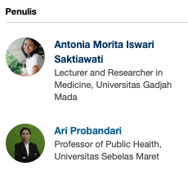
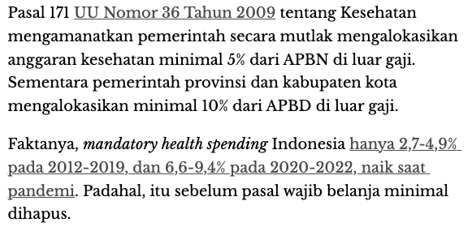
Implikasi Penghapusan Mandatory Spending
Menjangkau Arah Pembaharuan Sistem Kesehatan Nasional Melalui Kehadiran
UU Kesehatan
30 Juli 2023
Saktiawati, Antonia Morita Iswari, dan Ari Probandari. “UU Kesehatan Baru: Pemangkasan ‘mandatory Spending’ Justru Potensial Turunkan Angka Harapan Hidup?” The Conversation, 27 Juli 2023. http://theconversation.com/uu-kesehatan-baru-pemangkasan-mandatory-spending-justru-potensial-turunkan-angka-harapan-hidup-209858.
Next Page

Slide 21
Teori Sistem Kesehatan WHO
AHH dipengaruhi oleh 6 komponen yang saling terkait:
Kebijakan dan tata kelola kesehatan
Pembiayaan kesehatan
Sumber daya manusia
Informasi kesehatan
Layanan kesehatan
Akses pada obat dan teknologi kesehatan
Input Kunci
Menjangkau Arah Pembaharuan Sistem Kesehatan Nasional Melalui Kehadiran
UU Kesehatan
30 Juli 2023
Saktiawati, Antonia Morita Iswari, dan Ari Probandari. “UU Kesehatan Baru: Pemangkasan ‘mandatory Spending’ Justru Potensial Turunkan Angka Harapan Hidup?” The Conversation, 27 Juli 2023. http://theconversation.com/uu-kesehatan-baru-pemangkasan-mandatory-spending-justru-potensial-turunkan-angka-harapan-hidup-209858.
Next Page

Slide 22
Norma yang “Melekat” pada Dokter
Etik
Disiplin
Hukum
Etik
Disiplin
Hukum
Etik
Disiplin
Hukum
Mekanisme Penyelesaian Sengketa Medis
Kode Etik Kedokteran Indonesia 2012 -> MKEK
Perkonsil 4/2011 Disiplin Profesional Dokter dan Dokter Gigi -> MKDKI
Hukum positif
Menjangkau Arah Pembaharuan Sistem Kesehatan Nasional Melalui Kehadiran
UU Kesehatan
30 Juli 2023
Next Page

Slide 23
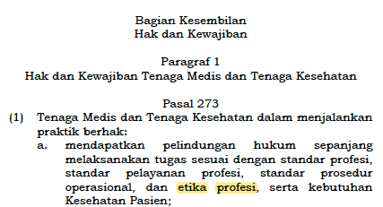
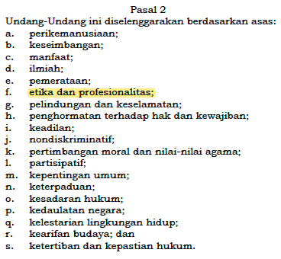
Penegakan Etik
qq
Menjangkau Arah Pembaharuan Sistem Kesehatan Nasional Melalui Kehadiran
UU Kesehatan
30 Juli 2023
* Sumber belum dapat dipastikan validitasnya
Next Page

Slide 24
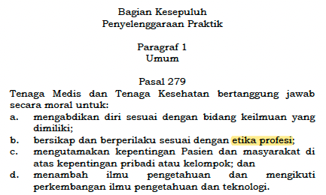
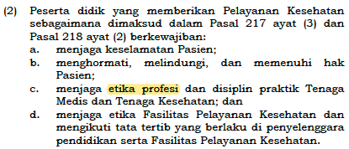
Penegakan Etik
qq
* Sumber belum dapat dipastikan validitasnya
Next Page

Slide 25
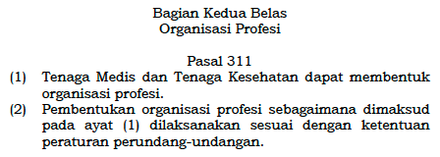
Penegakan Etik
Etika profesi – abstrak, panduan moral yang tidak dapat ditegakkan – bergantung pada rasionalitas dan pandangan
Kode etik – etika terapan, panduan moral dan pedoman perilaku – dapat ditegakkan
Menjangkau Arah Pembaharuan Sistem Kesehatan Nasional Melalui Kehadiran
UU Kesehatan
30 Juli 2023
* Sumber belum dapat dipastikan validitasnya
Next Page

Slide 26
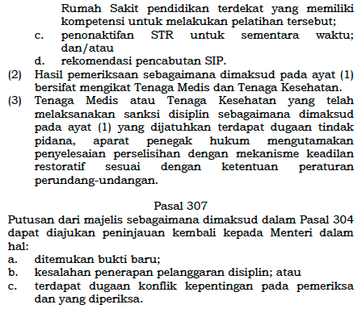
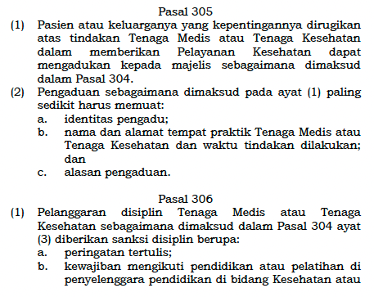
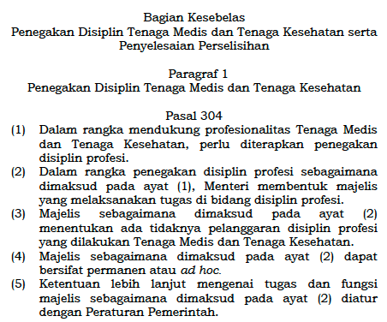
Penegakan Disiplin Profesi
Menjangkau Arah Pembaharuan Sistem Kesehatan Nasional Melalui Kehadiran
UU Kesehatan
30 Juli 2023
* Sumber belum dapat dipastikan validitasnya
Next Page

Slide 27
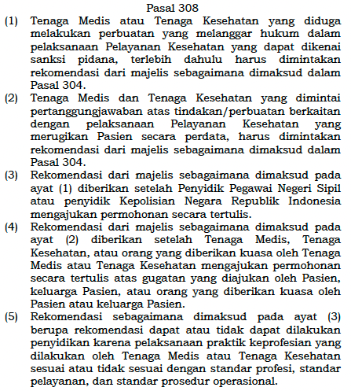
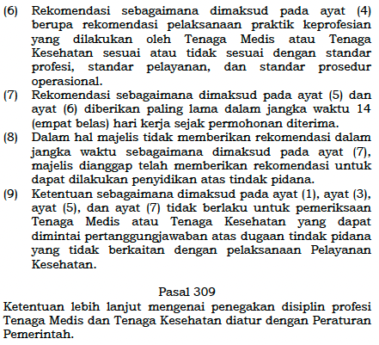
Penegakan Disiplin Profesi
Menjangkau Arah Pembaharuan Sistem Kesehatan Nasional Melalui Kehadiran
UU Kesehatan
30 Juli 2023
* Sumber belum dapat dipastikan validitasnya
Next Page

Slide 28
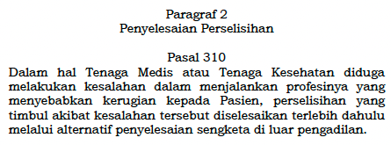
Penegakan Hukum
qq
Menjangkau Arah Pembaharuan Sistem Kesehatan Nasional Melalui Kehadiran
UU Kesehatan
30 Juli 2023
UU 36/2009 Kesehatan
* Sumber belum dapat dipastikan validitasnya
Next Page

Slide 29
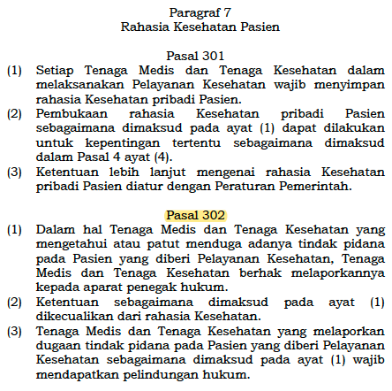
Penegakan Hukum
qq
Menjangkau Arah Pembaharuan Sistem Kesehatan Nasional Melalui Kehadiran
UU Kesehatan
30 Juli 2023
* Sumber belum dapat dipastikan validitasnya
Next Page

Slide 30
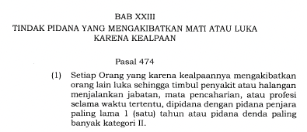
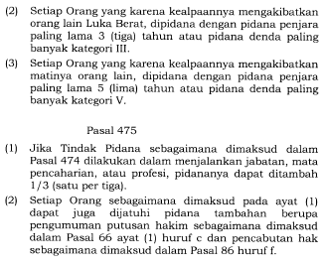
Penegakan Hukum
qq
Menjangkau Arah Pembaharuan Sistem Kesehatan Nasional Melalui Kehadiran
UU Kesehatan
30 Juli 2023
UU 1/2023 Kitab Undang-Undang Hukum Pidana, sejak 3 Januari 2026
Next Page

Slide 31
Diskursus
“Melekatkan” relasi disiplin profesi dan hukum
Penegakan disiplin profesi dengan batasan waktu yang “singkat” berpotensi menghasilkan false negative dan/atau false positive
Menjangkau Arah Pembaharuan Sistem Kesehatan Nasional Melalui Kehadiran
UU Kesehatan
30 Juli 2023
Next Page

Slide 32
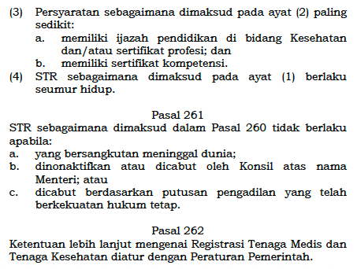
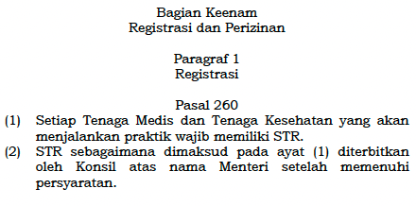
Registrasi dan Perizinan
qq
Menjangkau Arah Pembaharuan Sistem Kesehatan Nasional Melalui Kehadiran
UU Kesehatan
30 Juli 2023
* Sumber belum dapat dipastikan validitasnya
Next Page

Slide 33
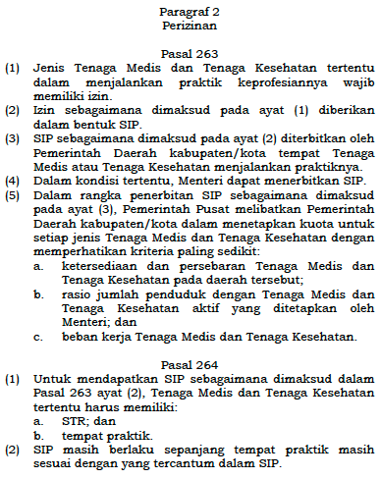
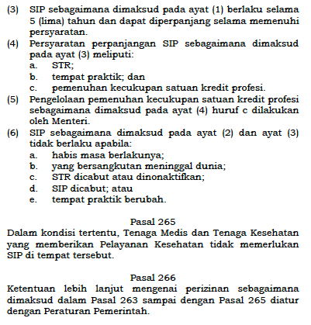
Registrasi dan Perizinan
qq
Menjangkau Arah Pembaharuan Sistem Kesehatan Nasional Melalui Kehadiran
UU Kesehatan
30 Juli 2023
* Sumber belum dapat dipastikan validitasnya
Next Page

Slide 34
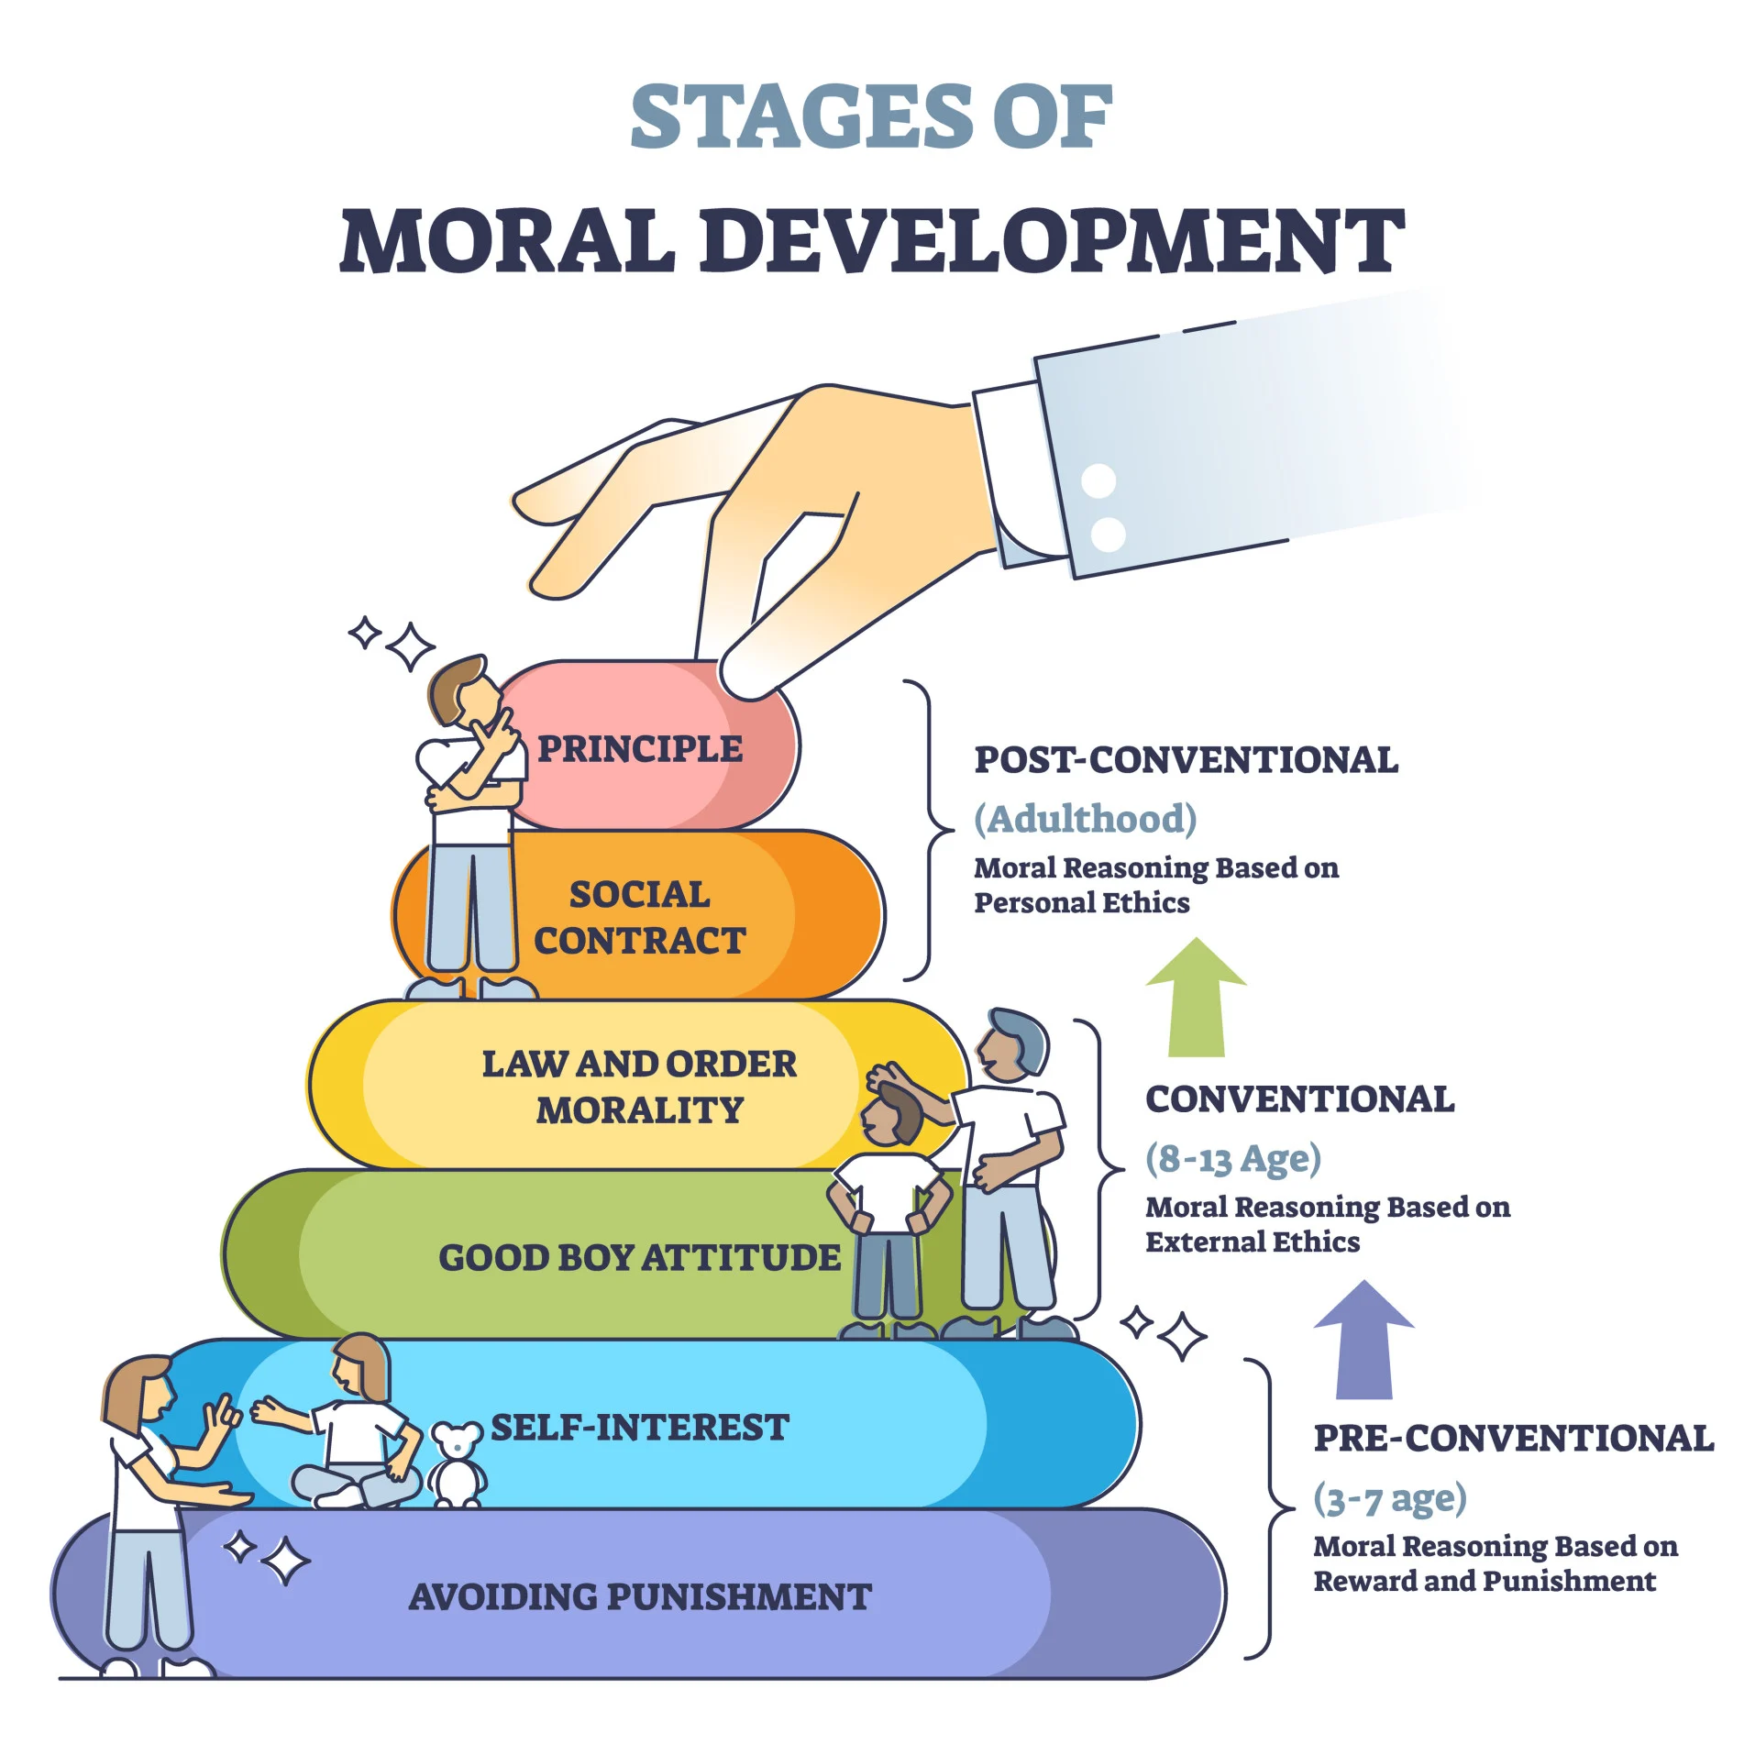
Perjuangan Moral
Menjangkau Arah Pembaharuan Sistem Kesehatan Nasional Melalui Kehadiran
UU Kesehatan
30 Juli 2023
“Kohlberg’s Stages of Moral Development.” Diakses 23 Juni 2023. https://www.simplypsychology.org/kohlberg.html.
Next Page

Slide 35
Penutup
dr. Gregorius Yoga Panji Asmara, SH, MH, CLA, CCD, CMC
lecturer | attorney at law | legal consultant | legal auditor | mediator
Biro Hukum, Pembinaan dan Pembelaan Anggota
Pengurus Besar Ikatan Dokter Indonesia
Disampaikan pada Webinar HMI Komisariat Hukum Undip & HMI Komisariat FK Undip
“Menjangkau Arah Pembaharuan Sistem Kesehatan Nasional Melalui Kehadiran UU Kesehatan”
30 Juli 2023
Cara pandang berpengaruh erat terhadap justifikasi yg didalilkan..posisi diametral hampir selalu tak terelakkan..
Titik keseimbangan dan kemurnian nilai etis diharapkan akan selalu menjadi penyangga konstruksi hukumnya..
“Melek” hukum menjadi pondasi dasar, titik awal untuk berefleksi, berperan untuk dalam memperjuangkan norma yang sungguh baik..

Slide 36
Terima Kasih!
dr. Gregorius Yoga Panji Asmara, SH, MH, CLA, CCD, CMC
lecturer | attorney at law | legal consultant | legal auditor | mediator
Biro Hukum, Pembinaan dan Pembelaan Anggota
Pengurus Besar Ikatan Dokter Indonesia
Disampaikan pada Webinar HMI Komisariat Hukum Undip & HMI Komisariat FK Undip
“Menjangkau Arah Pembaharuan Sistem Kesehatan Nasional Melalui Kehadiran UU Kesehatan”
30 Juli 2023
linktr.ee/gegoasmara

